Slide 1

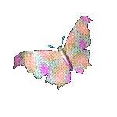

LĨNH VỰC: PTNN Giáo án: NBPB Phân biệt to- nhỏ
Giáo viên: Chử Thị Sự
Nhà trẻ 24- 36T D2
Năm học: 2017- 2018

Slide 2
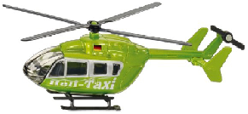

Slide 3
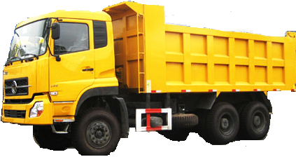

Slide 5
TRÒ CHƠI
Phương tiện nào biến mất

Slide 7

Chúc các bé chăm ngoan học giỏi

